Slide 1
HEÇ KƏS UNUDULMUR
YUXARI SİNİF ŞAGİRDLƏRİ ÜÇÜN

Slide 2
AZƏRBAYCANIN MİİLLİ QƏHRƏMANLARI

Slide 3
“AZƏRBAYCANIN MİLLİ QƏHRƏMANI” ADININ MÜƏYYƏN OLUNMASI HAQQINDA AZƏRBAYCAN RESPUBLİKASININ QANUNU
(Bakı şəhəri, 25 mart 1992-ci il)
Azərbaycan Respublikasının Ali Soveti qərara alır:
Azərbaycan Respublikasının ən yüksək fərqlənmə dərəcəsi – “Azərbaycanın Milli Qəhrəmanı” adı müəyyən olunsun.
“Azərbaycanın Milli Qəhrəmanı” adı döyüş və əmək hünərləri göstərən, Azərbaycan Respublikasının azadlığı, müstəqilliyi və tərəqqisi naminə xalq qarşısında müstəsna xidmətləri olan şəxslərə verilə bilər.

Slide 4
Heydər Əliyev və Azərbaycanın Milli Qəhrəmanları : Ümummilli liderimiz Heydər Əliyevin 90 illik yubileyinə həsr edilmişdir. – Bakı : «Abşeron Nəşr» MMC, 2013. – 224 s.
Kitabda Azərbaycan Respublikasının ərazi bütövlüyü uğrunda mərdlik və şücaət göstərərək Azərbaycanın Milli Qəhrəmanı adına layiq görülmüş 193 şəhid Milli Qəhrəman ailələri və 18 sağ Milli Qəhrəmanlarla Ümummilli liderimiz Heydər Əliyevin görüşlərindən, onlara diqqət və qayğısından bəhs olunur.

Slide 5
... Doğulan oğullar – düşmən çəpəri...
Düşmən ürəyində ocaq yandırar.
İgid oğulların gücü, təpəri
Vətən bayrağını dalğalandırar.
Doğulan oğullar – ümid çırağı...
Ümidsiz çırağı sönər Vətənin.
Dünyanı gəzəndə adı, sorağı,
Çırağı günəşə dönər Vətənin.
Doğulan oğullar – Vətən dirəyi,
Çəkər el yükünü, millət yükünü.
Torpaq sevgisiylə vurar ürəyi
Saxlayar çiynində qeyrət yükünü.
Doğulan oğullar – Milli qəhrəman...
İgidlər qanıyla yaranır tarix.
Hərdən də hökmünü dəyişir zaman,
Doğranır, budanır, daralır tarix.
Milli Qəhrəmanım – milli mənliyim,
Milli Vətənimin şərəfi, şanı.
Sizə ərməğandır toyum, şənliyim,
Siz qalib yaşadın Azərbaycanı!
Rüstəm Bağır

Slide 6
Əsgərov V. Azərbaycanın Milli Qəhrəmanları. – Bakı : Respublika Xatirə Kitabı Redaksiyası, 2005. – 251 s.
Bu kitab Azərbaycanın Milli Qəhrəmanlarından – 209 insanın taleyindən söz açır. Onların həyatı, rəşadəti bizə ana Vətəni, ana torpağı – Azərbaycanımızı necə sevməyi, lazım gəlsə, onun yolunda canımızdan keçməyi öyrədir. Bir məktəbdir, universitetdir bu igidlərin həyatı, rəşadəti, döyüş hünəri! Onların hər birinin adı ürəyimizin başındadır.

Slide 7
Seyidzadə M. Milli Qəhrəmanlar Zirvəsi. – Bakı : Milli Qəhrəmanlar Beynəlxalq İnformasiya Mərkəzi, 2010 – 256 s.
Kitab Azərbaycanın Milli Qəhrəmanlarına həsr edilmişdir. Kitabda torpaqlarımızın, dövlətçiliyimizin toxunulmazlığı, elindən-obasından didərgin salınmış yurddaşlarımızın müdafiəsi uğrunda mübarizə apararaq, misilsiz igidliklər göstərən Azərbaycanın Milli Qəhrəmanlarının həyat yolu, döyüş bölgələrində göstərdikləri şücaətləri işıqlandırılır.

Slide 8
Çəmənli M. Fred Asif : sənədli roman. – Bakı : Təhsil, 2010. – 224 s.
Hər millətin öz ruhu var və millət yaşadıqca o ruh da var olur, bir vücuddan o birinə keçib yaşayır. Bu kitabda haqqında söz açılan vətənpərvər Azərbaycan övladı Fred Asif də bizimkidir və vücuduna sığmayan ruhunu da, onu daim için-için göynədən, yeyən, tükədən ağrısını da gedərkən aramızda kiməsə verib, gedib... İndi bu gün o ruh da, o ağrı da bizimlədir.
Bu kitabı oxuyanlar Azərbaycanın Milli Qəhrəmanı, “General Məhəmməd Əsədov mükafatı” laureatı Fred Asiflə yanaşı, həm də dünyaya onunla qoşa gələn, onunla yaşayıb, onunla ölən böyük bir Ağrının canlı obrazını görəcəkdir.
Fred Asif Xocalı döyüşlərinin də iştirakçısı olmuşdur.

Slide 9
Əliyev O. Əbədiyyətə qovuşan Koroğlu. – Bakı : Ərgünəş, 2008. – 238 s.
Kitab Azərbaycanın Milli Qəhrəmanı Koroğlu Rəhimovun döyüşlərdə göstərdiyi misilsiz şücaətə, onun özünəməxsus mənəvi dünyasına, qəlblərdə heykəlləşmiş-müqəddəsləşmiş və əbədiyyətə qovuşmuş şərəfli həyatına həsr edilmişdir.

Slide 10
Əsgərova R. Gültəkin: İki zirvə, iki and yeri : ədəbi-bədii toplu. – Bakı : Qanun, 2006. – 352 s.
Kitabda xalqımızın igid övladı, qeyrətli Vətən qızı, gözəl həkim, həyatının ən yaxşı günlərini yurdunun düşmənlərdən azad olunmasına həsr etmiş, döyüş səngərlərində qəhrəmancasına həlak olmuş Azərbaycanın Milli Qəhrəmanı Gültəkin Məlik qızı Əsgərovanın həyat yoluna həsr olunmuş kitablardan parçalar, qəzet və jurnal məqalələri, qəhrəmanlığını vəsf edən şeirlər toplanmışdır.

Slide 11
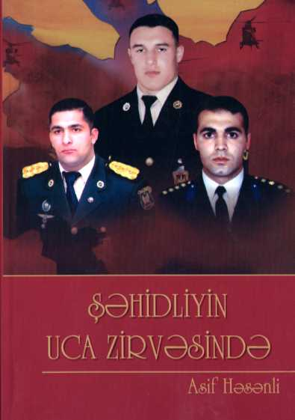
Həsənli A. Şəhidliyin uca zirvəsində : sənədli roman. – B: Nurlan, 2010. – 144 s.
Bu kitab torpaqlarımıza erməni təcavüzündən, Vətən uğrunda şəhid olmuş üç nəfərin – Azərbaycanın Milli Qəhrəmanı Mübariz İbrahimovun, Fərid Əhmədovun və Əhməd Abdullayevin həyatından və döyüş yolundan bəhs edir.
Öz tərbiyəvi əhəmiyyətinə və mənəvi dəyərinə görə hesab edirik ki, vətənpərvərlik ruhunda yazılmış bu kitab hər bir azərbaycanlının stolüstü kitabı olacaqdır.

Slide 12
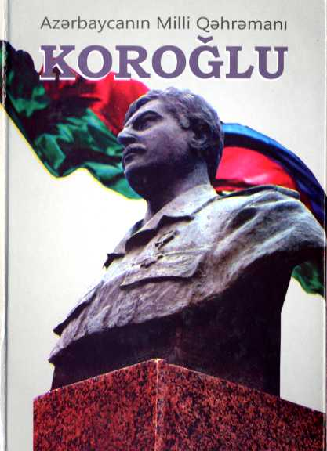
Özgün S. A. Koroğlu : epik-poema. – Bakı : Zərdab LTD MMC, 2012. – 168 s.
Şair-publisist Sabir Arazlı Özgünün “Ölümsüz qəhrəmanlar” silsiləsindən nəşrə hazırladığı “Koroğlu” epik poeması Azərbaycanın Milli Qəhrəmanı Koroğlu İsmayıl oğlu
Rəhimovdan bəhs edir, onun Qarabağ müharibəsində göstərdiyi şücaət geniş, əhatəli əks olunur.
Eyni zamanda xalqımızın zaman-zaman ermənilər tərəfindən təzyiq və təqiblərə məruz qaldğı Zəngibasar camaatının çəkdiyi ağrı-acılar poetik formada nəzər-diqqətə çatdırılır.

Slide 13
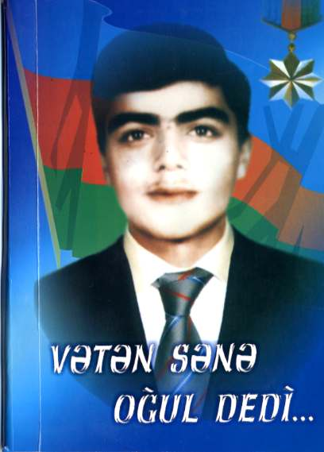
Xəlilov V. Vətən sənə oğul dedi : Azərbaycanın Milli Qəhrəmanı Eldar Xəlil oğlu Xəlilov haqqında. – Bakı: Nərgiz, 2009. – 112 s.
Kitabda Azərbaycanın Milli Qəhrəmanı Eldar Xəlil oğlu Xəlilovun uşaqlıq və gənclik illəri, mənəvi idealları, əsgəri xidmət dövrünün heyrətamiz anları, qəhrəmanın qısa, lakin mənalı ömür yolu haqqında söhbət açılır.

Slide 14
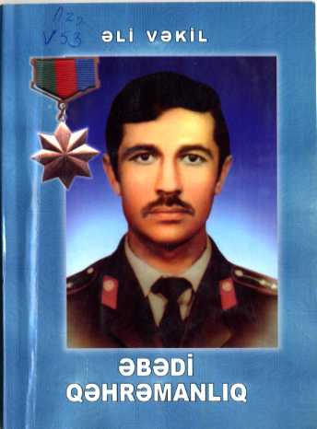
Vəkil Ə. Əbədi qəhrəmanlıq : poema. – Bakı: Nurlan, 2005. – 88 s.
“Əbədi qəhrəmanlıq” poeması Azərbaycan xalqının qeyrətli oğlu, ilk Milli Qəhrəman, polis xidməti kapitanı Məhərrəm Seyidovun mənalı ömür yoluna, onun Sədərək kəndini qoruyarkən göstərdiyi igidliyə həsr olunmuşdur.

Slide 15
ONLAR VƏTƏN ÜÇÜN DÖYÜŞÜRDÜLƏR

Slide 16
Hacızadə A. Bir cüt yarpaq : sənədli povest. – Hərbi nəşriyyat, 2005. – 240 s.
Sənədli povest torpaqlarımız uğrunda vuruşan igid bir oğulun ömür yolundan, döyüş yolundan bəhs edir. Bu oğul döyüş rəşadətlərinə görə “Hərbi xidmətlərə görə” medalı ilə təltif olunmuş Əliyev Əlimərdan Ədalət oğludur.

Slide 17
Həsənqızı F. Döyüşçü fəryadı. – Bakı: Vətən. 2010. – 160 s.
Bu kitabda müəllif müqəddəs Qarabağ torpaqlarımız uğrunda erməni qəsbkarlarına qarşı 1-ci Buinəqədi batalyonunun nəzdində könüllü döyüşçü kimi vuruşmuş Baba Şükürovun həyatı, keçdiyi döyüş yolu haqqında düşüncələrini bədii üsulla qələmə almışdır.

Slide 18
Kərimli A. Vətən igid oğullarımızı yaşadacaq. – Bakı : Yeni poliqrafist MMC, 2010.
Yazıçı –jurnalist Akif Kərimlinin bu kitabında torpaqlarımız uğrunda qəhrəmancasına həlak olmuş və bu qanlı mübarizədə itkin düşmüş oğullarımızdan bəhs edilir. Kitab Azərbaycan tarixinin bir hissəsi kimi geniş oxucu kütləsi üçün nəzərdə tutulmuşdur.

Slide 19
Ləman F., Əhmədli S. İlqarsız dünya. – Bakı: MBM, 2012. – 87 s.
Kitab erməni işğalçılarına qarşı gedən döyüşlərdə qəhrəmanlıqla həlak olmuş və göstərdiyi şücaətlərə görə “Hərbi xidmətlərinə görə” medalı ilə təltif edilmiş Məmmədov İlqarın xatirəsinə həsr olunmuşdur.

Slide 20
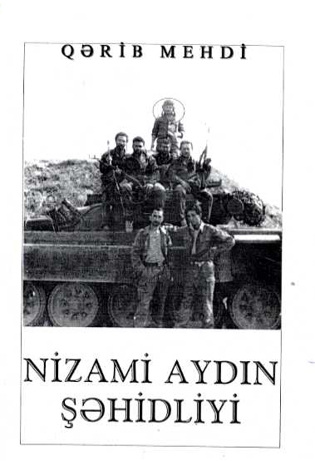
Mehdi Q. Nizami Aydın şəhidliyi. – Bakı: Vektor Nəşrlər Evi, 2008. – 114 s.
Qərib Mehdinin “Nizami Aydın şəhidliyi” kitabında şəhid şairimiz Nizami Aydının hamıya örnək olan ömürlüyündən bəhs olunur. Nizami Aydın kimilərinin həyat yolunu oxuyub öyrənənlər Vətən eşqinə alovlanıb BÖYÜK VƏTƏNÇİ olurlar. Şəhidliyə hazır olmayanlar qalib gələ bilməzlər.

Slide 21
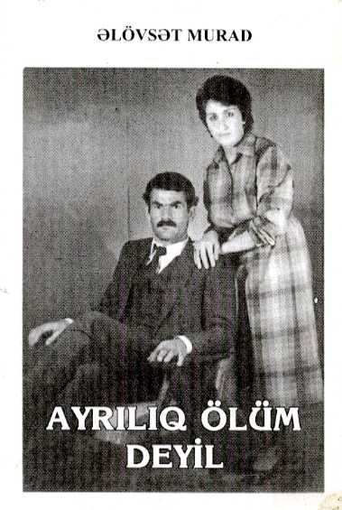
Murad Ə. Ayrılıq ölüm deyil : poema. – Bakı : Təfəkkür, 2004. – 40 s.
Bu kitab qədim Beyləqan diyarının qəhrəman oğlu İnşallah Qarayevə həsr olunub.

Slide 22
Oruc B. Küskün ruhlar. – Bakı : Təhsil EİM, 2006. – 140 s.
Bu kitabda Azərbaycan Respublikasının ərazi bütövlüyü uğrunda şəhid olmuş minlərlə şəhidlərdən biri – Sarvan Tahir oğlu Məmmədovun qısa, lakin şərəfli həyat yolundan bəhs edilir.
Müəllifin böyük məhəbbəti və vətənpərvərlik hissi ilə qələmə aldığı “Küskün ruhlar” kitabında məqsəd yeni nəslə mübarizlik, mərdlik, qorxmazlıq kimi keyfiyyətləri aşılamaqdır.

Slide 23
Özgün S.A. Tankçı Valeh : yaddaş publisistikası. – Bakı : Yazıçı, 2010. – 176 s.
Şair-publisist Sabir Arazlı Özgünün qələmə aldığı “Tankçı Valeh” kitabı “Ölümsüz qəhrəmanlar” silsiləsindən hazırladığı növbəti kitabıdır və tankçı kimi Qarabağ müharibəsində döyüşərək həlak olan Valeh Saleh oğlu Camalovun cəbhədəki şücaətindən bəhs edir.
“Tankçı Valeh ” kitabı vətənpərvərlik tərbiyəsi ruhunda yazılmışdır.

Slide 24
Tərtib edəni : Əhmədova S.
Kitabların cildlərinin
köçürülməsi: Məmmədova G.

